Slide 1
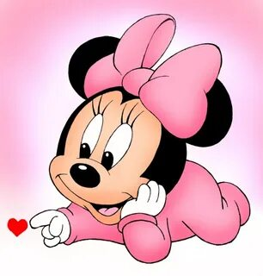
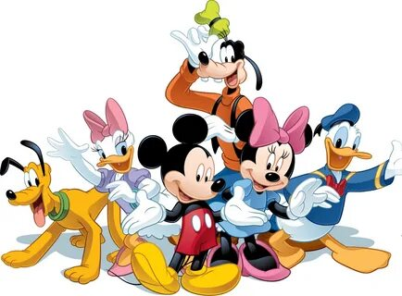
СП «ДЕТСКИЙ САД УЛЫБКА» ГБОУ СОШ с.КАМЫШЛА
НОМИНАЦИЯ:
Изобразительное творчество «Мульт Герой»
Аппликация на липучках «Мультяшки»
Подготовила : учитель –логопед
Мухаметзянова А.Р
Воспитанница: Нуримхаметова Диляра Д.

Slide 3
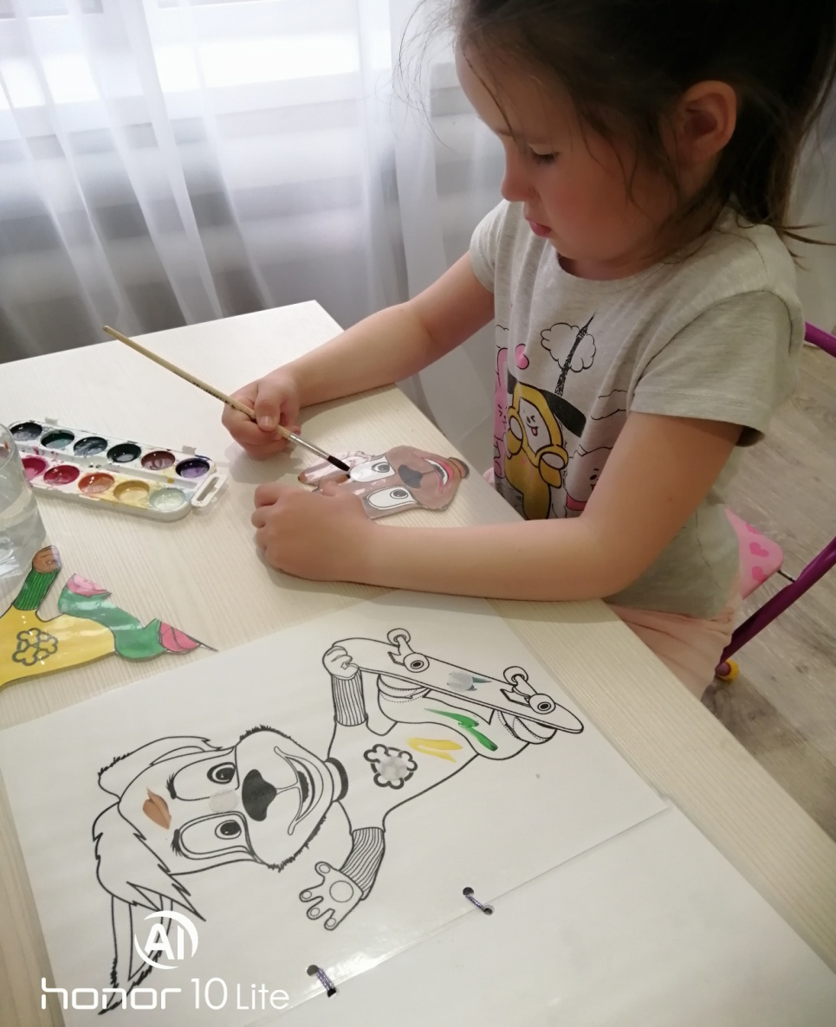
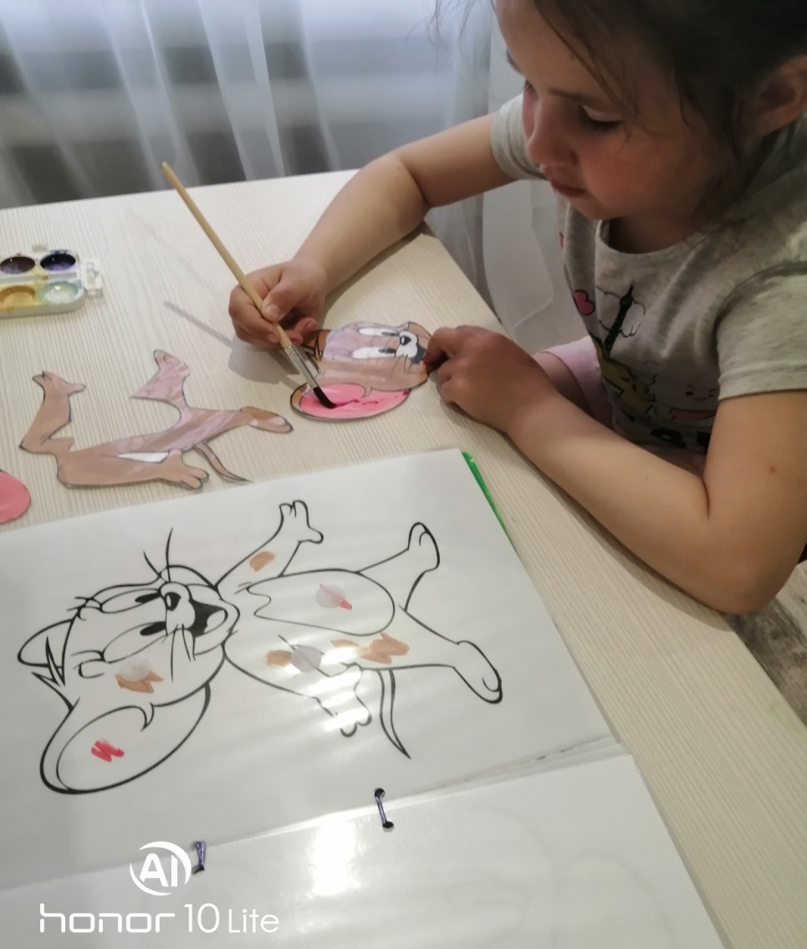
РАСКРАШИВАНИЕ «Мультгероя»

Slide 4
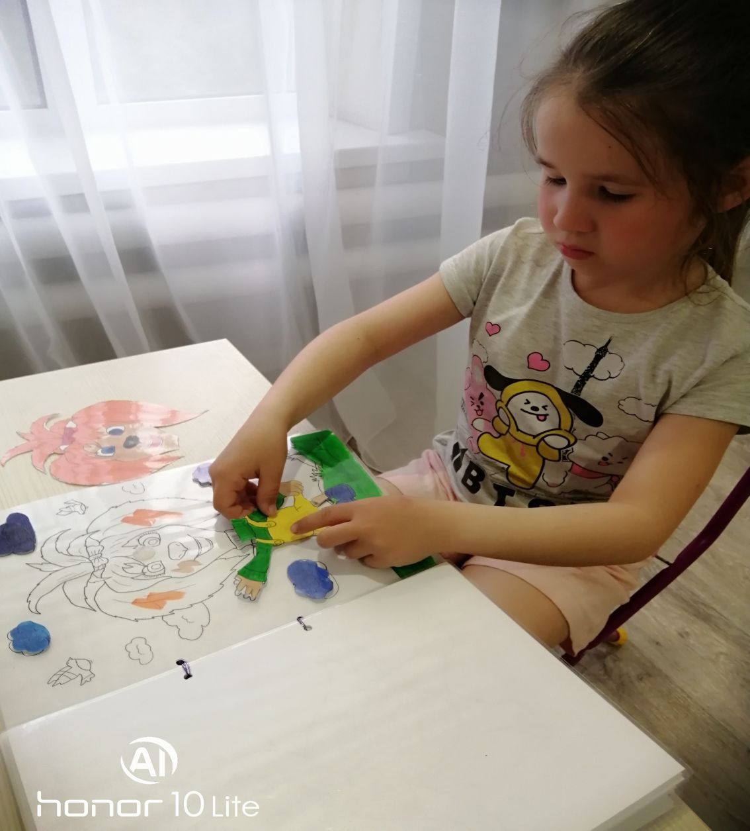
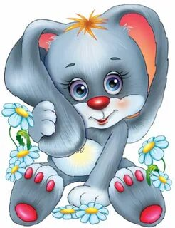
Собираем аппликацию мультгероя из деталей на липучке по соответствующему цвету.

Slide 5
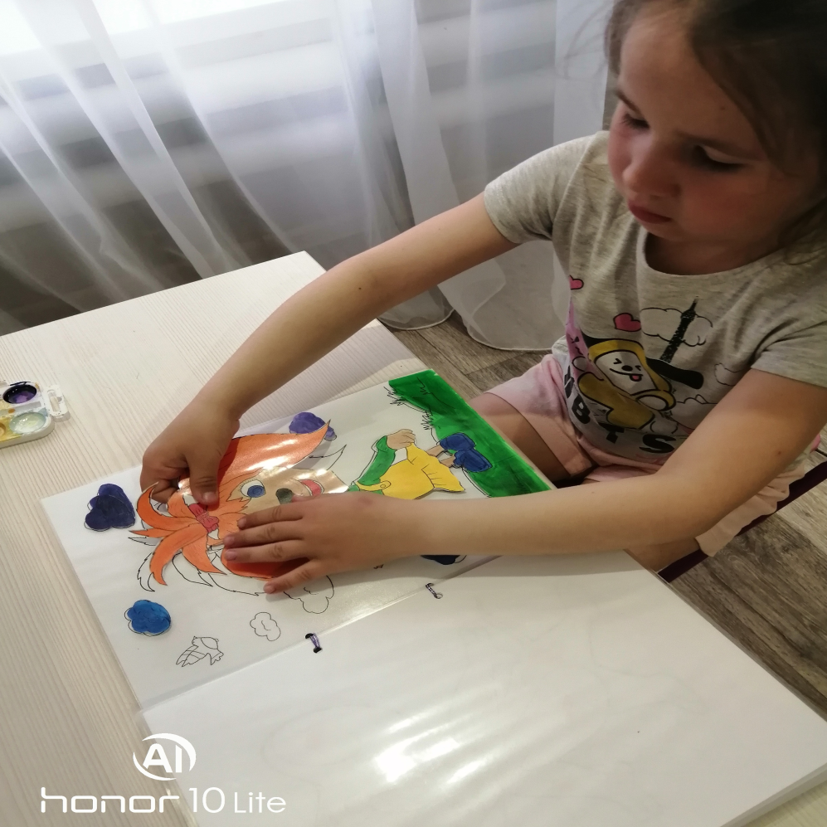
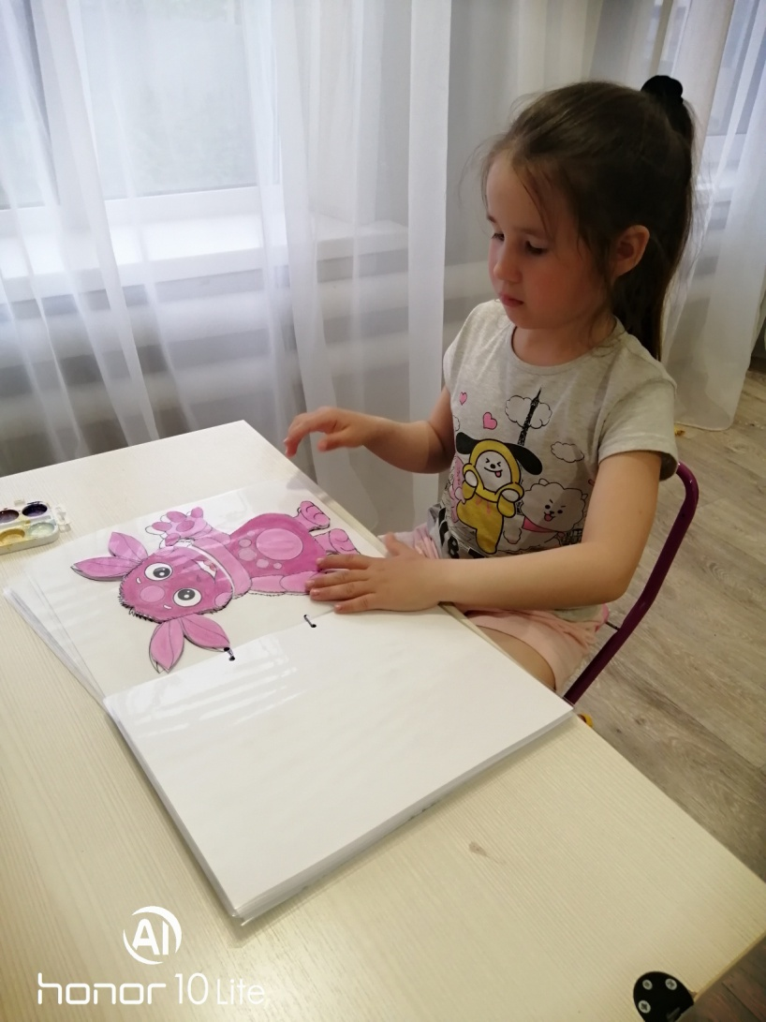
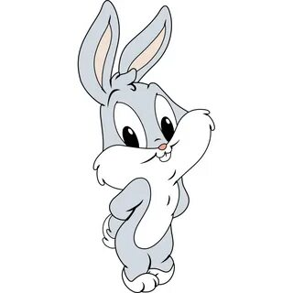

Slide 6
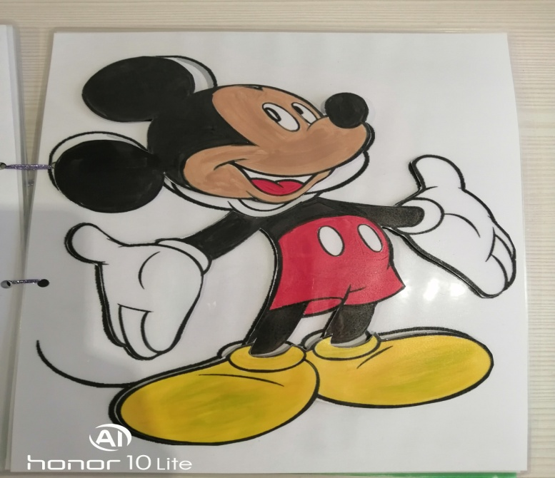
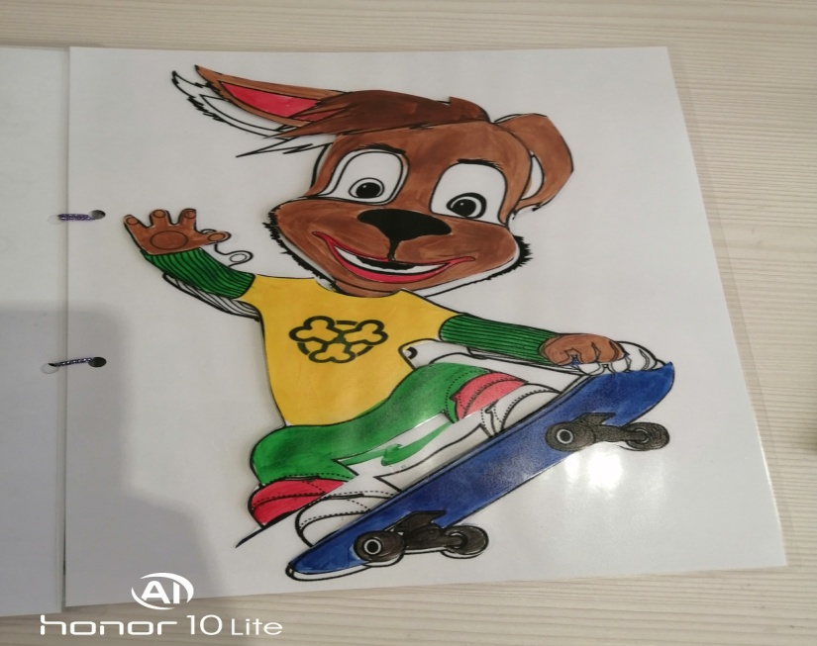
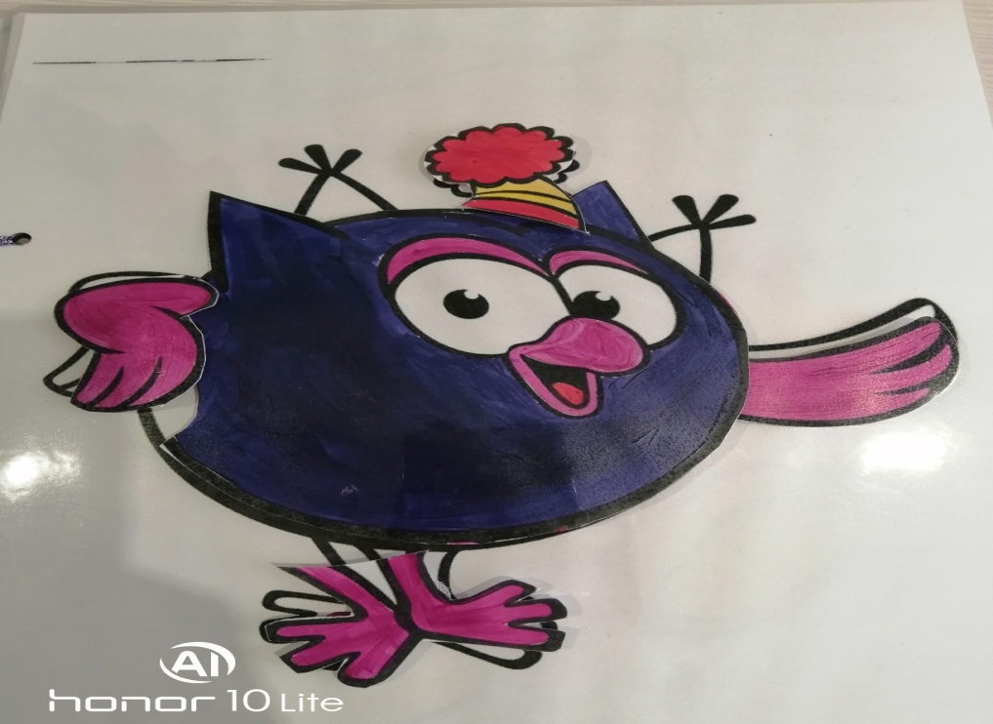
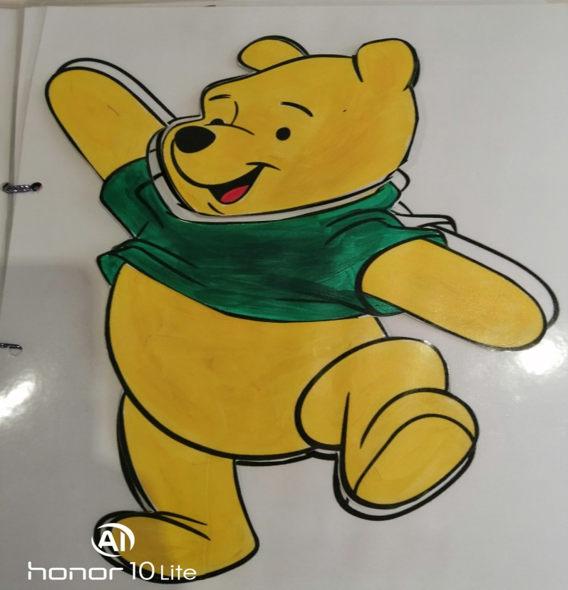

Slide 7
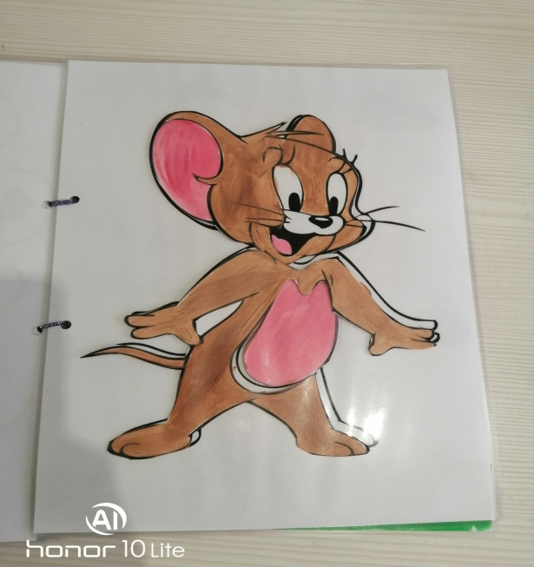
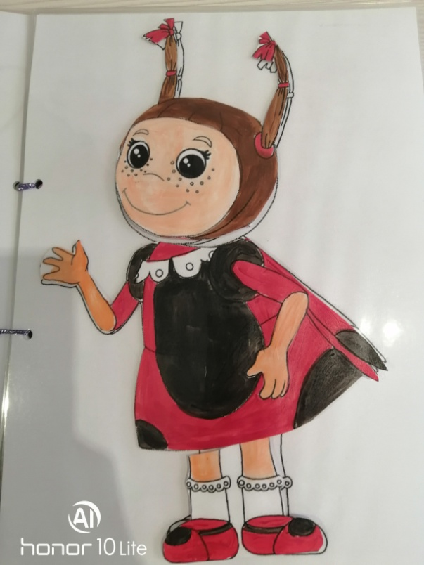
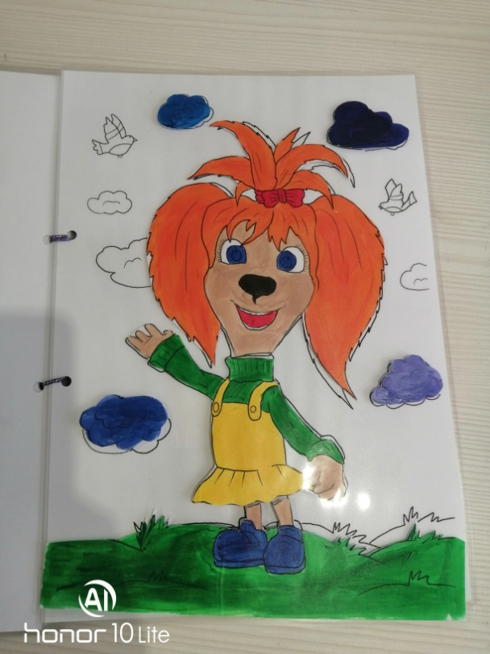

Slide 8
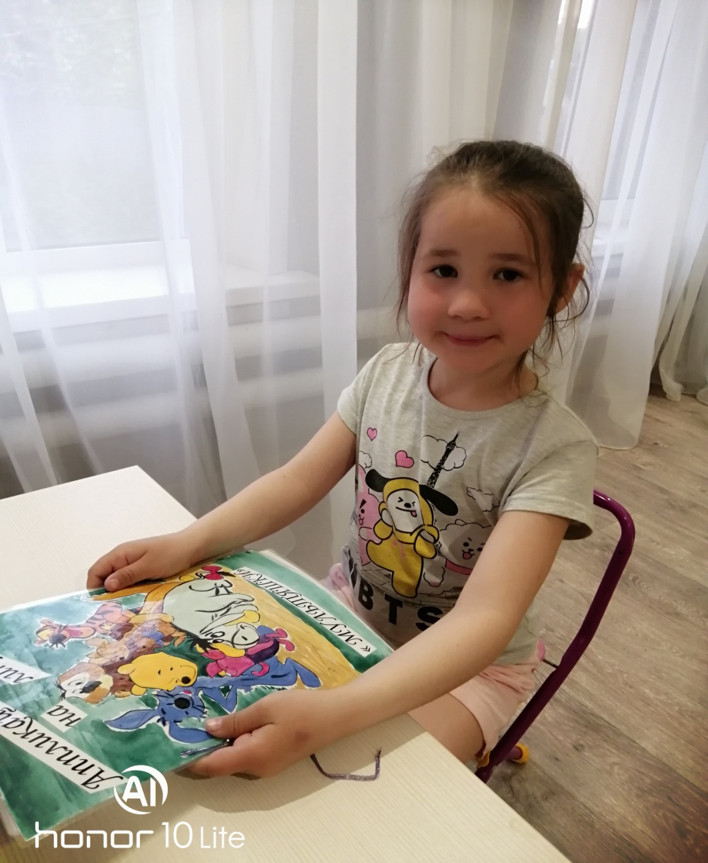
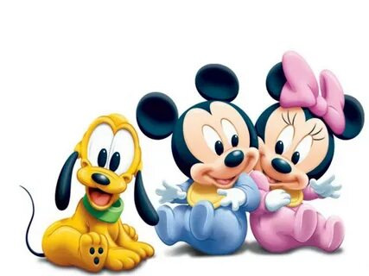
Вот такая интересная
аппликация- «Мультяшки» у нас получилось !!!

